Slide 1
STI-Projet 1
Lionel Burgbacher - Jeremy Zerbib

Slide 2

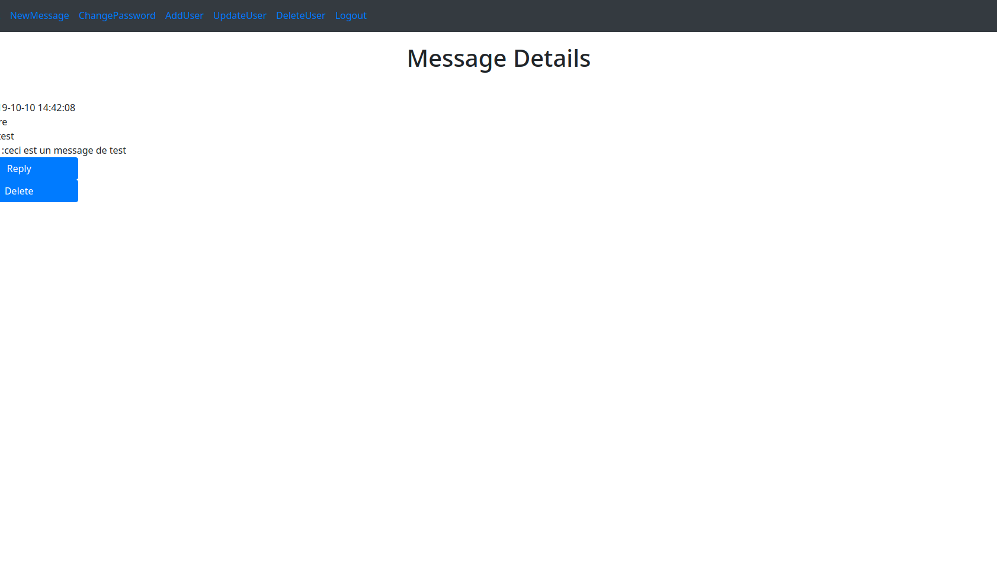
Site de messagerie
Visuel de notre projet
Techno utilisée :
Sqlite3
Php
HTML + CSS

Slide 3
Structure de la base de données
Lorem
Ipsum
Dolore
Et je sais plus la suite..

Slide 4
Gestion de l’identification

Slide 5
Gestion de l’auth
Simple mais efficace

Slide 6
Gestion de la navigation

Slide 7
Gestion de la navigation
Simple mais efficace

Slide 8

Demo
Et si vous montrez notre site ?

